Slide 1
Kuliah Stem Cell 8 Kultur dan differensiasi stem cell : Ectoderm dan mesoderm

Slide 2
Pluripotensi --- > teratoma
Setelah kultur sel diujicoba ditransplantasikan pada hewan percobaan
Sekitar 6-8 minggu maka akan memicu terjadinya teratoma
Tumor yang terdiri dari beberapa tipe jaringan seperti rambut, otot, tulang atau gigi.

Slide 3
Differensiasi
Proses menjadi sel yang berbeda-beda
Stem cell embrionik dapat berkembang menjadi lapisan ectoderm, mesoderm dan endoderm.
Sel embrionik perlu didiferensiasi menjadi sel yang dibutuhkan sebelum digunakan dalam terapi

Slide 4
Diferensiasi
Segala macam penelitian dilakukan saat ini agar dapat melakukan diferensiasi stem cell secara in vitro

Slide 5
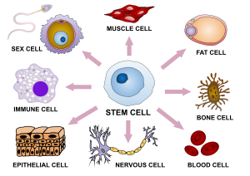
Prinsip Diferensiasi

Slide 6
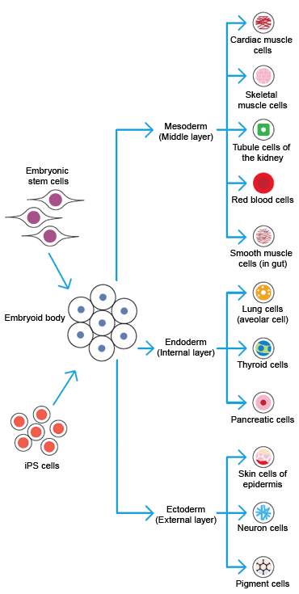
Proses diferensiasi

Slide 7
Diferensiasi Ectoderm
Penambahan suplementasi factor pertumbuhan
Contoh diferensiasi menjadi lapisan ectoderm
------ > sel progenitor neural dengan menggunakan Neural Basal Medium (NBM)

Slide 8
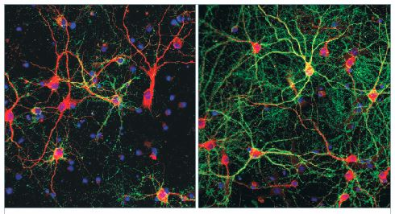
Diferensiasi
Sel neuron di tumbuhkan di NBM

Slide 9
Diferensiasi Mesoderm
Diferensiasi menjadi lapisan Mesoderm contohnya sel hematopoietic maka ditambahkan pada medium antara lain : hMNP4, hVEGEF, hSCE, hflt3, hIL3, hIL6, hIGF-II dan darbopoietin (derivate erythropoietin)
Diferensiasi Sel hematopoietic diperlukan dalam rangka uji viabilitas dan fungsi sel apabila digunakan untuk terapi maka tidak perlu diferensiasi

